Slide 1
PowerPoint – Tipps & Tricks

Slide 2
Wie soll die Präsentation gestaltet werden?
Einheitliches Design
Jede Folie im eigenen Design

Slide 3
Wie sollen die Inhalte vermittelt werden?
In Word lernen wir:
In Word lernen wir:
Zuerst lernen wir, wie wir die Maus richtig verwenden. Dann schauen wir uns die wichtigsten Funktionen zum Thema Textformatierung und Absatzformatierung an. Tabellen, die Funktionen Rahmen und Schattierung dürfen auch nicht fehlen.
Textformatierung
Absatzformatierung
Tabellen
Rahmen & Schattierung
Kopf- und Fußzeile
Serienbrief

Slide 4
Nicht
zu
viel
animieren

Slide 5
Aufmerksamkeit auf sich lenken
Taste „B“ für black
Taste „W“ für white

Slide 6
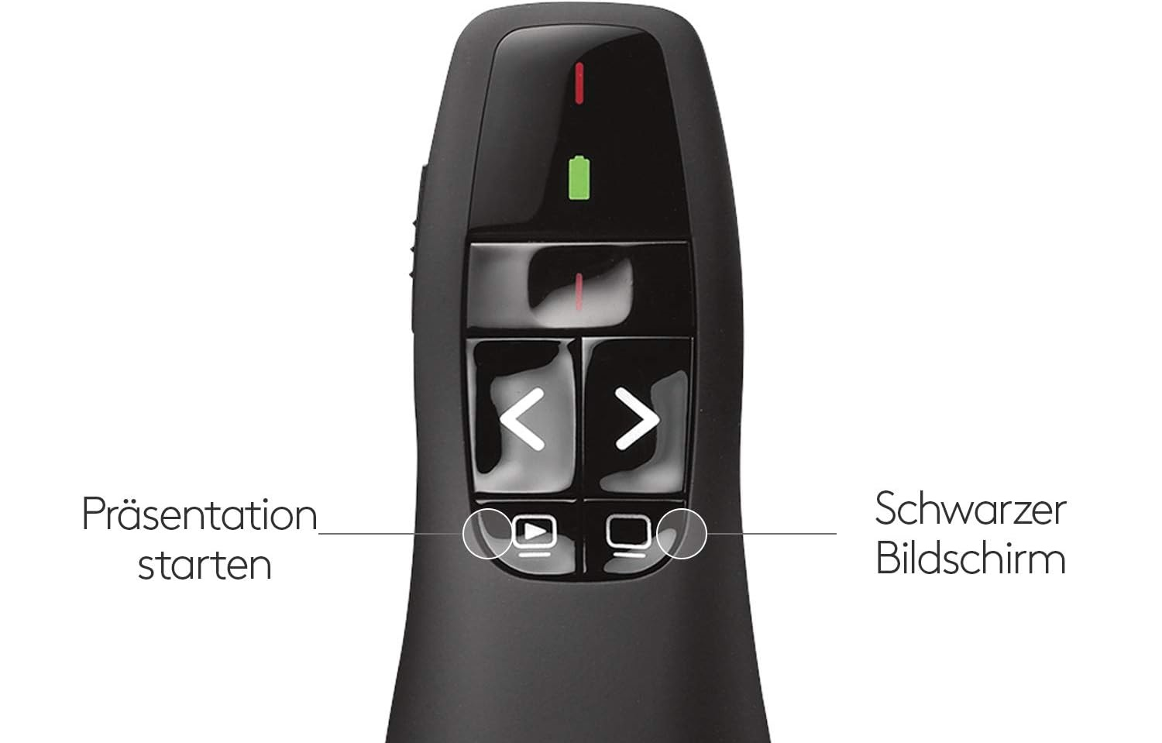
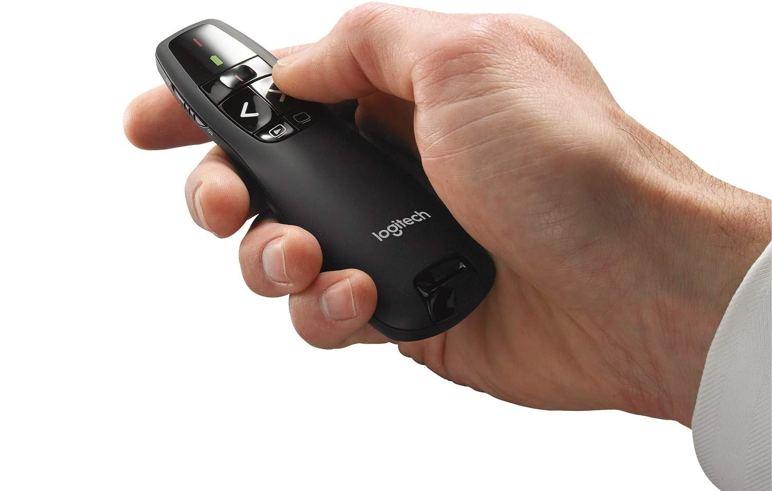
Professionelle Präsentation mit dem Presenter

Slide 7
Kennst du dich in PowerPoint aus?
JA
NEIN

Slide 8
Kennst du dich in PowerPoint aus?
NEIN
JA

Slide 9
Wieso nicht?
nochmal

